Slide 1

Nectar.com
Pocovnicu Alexandru
Evaluarea si identificarea defectelor pagiinii web www.nectar.com

Slide 2

Ce este nectar.com
Nectar.com este o platforma care permite clientilor sa colecteze si sa rascumpere puncte de loialitate prin efectuarea de cumparaturi de la o varietate de comercianti precum Argos, Ebay, Sainsbury’s si altele.
Clientii se pot loga pe contul de Nectar pentru a verifica punctele accumulate, istoricul tranzactiilor si ofertele speciale.

Slide 3
Obiectivele proiectului
Functionalitate software-ului
Eliminarea defectelor
Increderea in produs
Performanta produsului

Slide 4
Metodologia AGILE
Dezvoltare iterative
Flexibilitate
Imbunatatire continua
Vizibilitate

Slide 5
Procesul de testare
Procesul de testare s-a executat pe mediul de Productie si a inceput pe data de 01/01/2023 si s-a incheiat pe 31/01/2023.In acest interval:
S-a creat Strategia Testarii pentru a stabili cum va avea loc testarea,obiectivele acesteia precum si resursele necesare;
S-a creat Planul Testarii unde s-au definit activitatile ce trebuiesc realizate, instrumentele si tehnicile ce vor fi folosite;
S-au scris Test Case-uri pentru a determina daca sistemul functioneaza conform asteptarilor clientului;

Slide 6
S-a deschis Sprint-ul 1 in data de 10/01/2023 si s-a incheiat in data de 20/01/2023
S-a deschis Sprint-ul 2 in data de 21/01/2023 si s-a incheiat in data de 31/01/2023
S-au creat rapoartele de executie a testarii TCR 1 si TCR 2 in care s-au documentat rezultatele testelor,mediul de testare si obiectivele testarii.

Slide 7
Procesul de testare
In cele 2 Sprint-uri s-au scris si executat 10 Test Case-uri ,cu ajutorul instrumentului de testare TestCaseLab, toate avand rezultatul Pass.
Cele 10 Test Case-uri au acoperit lucruri precum: proprietatile butonului
‘SAVED’; functionalitatea campului’brand/search’; afisarea butonului ‘My
Nectar Prices’; functionalitatea butonului de ‘Log Out’; afisarea paginii
‘Account’; afisarea diagramei ‘Playback’; afisarea logo-ului din butonul de
‘Activity’

Slide 8
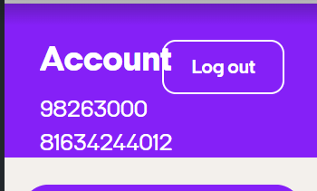
Defecte
Tot in cadrul celor 2 Sprint-uri cu ajutorul tehnicii Exploratory Testing s-au gasit 2 defecte:
Bug ID NC-7 : pe pagina de ‘Account’ butonul de
‘Log Out’ se suprapune peste litera ‘t’
a cuvantului ‘Account’ cand este folosit dispozitivul GALAXY FOLD

Slide 9
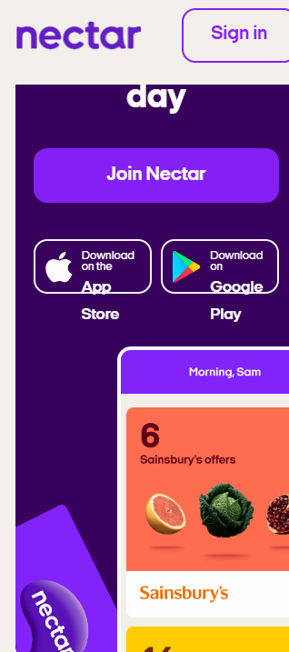
Defecte
Bug ID NC-8: pagina de ‘Welcome’ nu este afisata complet cand este folosit
dispozitivul GALAXY FOLD
Pentru cele 2 defecte gasite s-au intocmit rapoarte cu ajutorul instrumentului JIRA, unde s-au descries defectele si pasii executati pentru a le gasi. Dupa crearea rapoartelor acestea au fost trimise echipei de dezvoltare pentru a fi rezolvate.

Slide 10
Dupa executarea fiecarui Sprint s-au analizat si raportat rezultatele executarii Test Case-urilor si defectele gasite cu ajutorul tehnicii Exploratory Testing.
S-au executat un total de 12 teste din care 10 au trecut si 2 au esuat, rezultand un procent de trecere de 83.3%.
Rezultatele testelor alaturi de obiectivele Sprint-urilor au fost trecute in rapoartele de executie a testelor TCR, urmand ca ulterior sa fie inmanate echipei de mentenanta.

